Slide 1
BÀI 7
PHÁP LUẬT PHÒNG, CHỐNG THAM NHŨNG

Slide 2
MỤC TIÊU HỌC TẬP
KIẾN THỨC
KỸ NĂNG
NĂNG LỰC TỰ CHỦ VÀ CHỊU TRÁCH NHIỆM
1. Trình bày được một số nội dung về phòng, chống tham nhũng và các điểm chính của Luật Phòng, chống tham nhũng; quyền, nghĩa vụ và trách nhiệm của công dân trong công tác phòng, chống tham nhũng.
2. Vận dụng được những kiến thức cơ bản về pháp luật phòng chống tham nhũng trong thực tiễn và nâng cao ý thức tìm hiểu hệ thống pháp luật Việt Nam.
3. Thể hiện thái độ tin tưởng vào Nhà nước, xây dựng, hoàn thiện luật Phòng, chống tham nhũng của nhà nước CHXHCN Việt Nam.
4. Thể hiện được tính tích cực, khả năng hợp tác hiệu quả với các thành viên trong nhóm học tập. Sử dụng tốt công nghệ thông tin để giải quyết bài tập.

Slide 3
NỘI DUNG
3. Ý NGHĨA, TẦM QUAN TRỌNG CỦA CÔNG TÁC PHÒNG, CHỐNG THAM NHŨNG
4. TRÁCH NHIỆM CỦA CÔNG DÂN TRONG PHÒNG, CHỐNG THAM NHŨNG
5. GIỚI THIỆU LUẬT PHÒNG, CHỐNG THAM NHŨNG
1. KHÁI NIỆM THAM NHŨNG
2. NGUYÊN NHÂN, HẬU QUẢ CỦA THAM NHŨNG

Slide 4
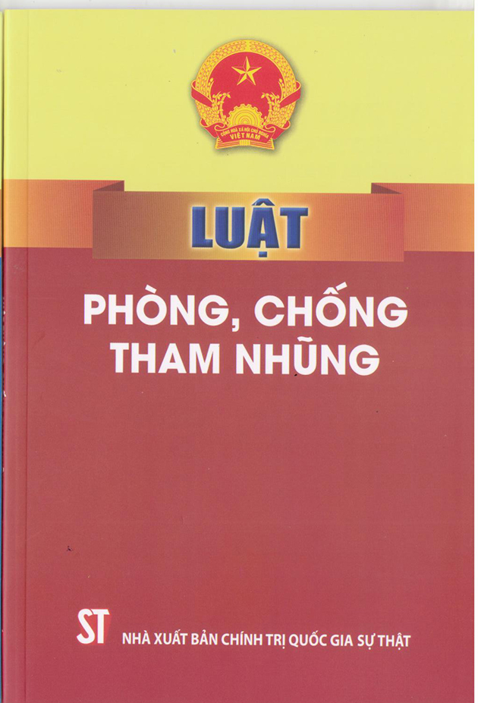
1. Khái niệm về tham nhũng
Tham nhũng là hành vi của người có chức vụ, quyền hạn đã lợi dụng chức vụ, quyền hạn đó vì vụ lợi (Khoản 1 Điều 3 Luật Phòng, chống tham nhũng 2018)

Slide 5
Người có chức vụ quyền hạn
a) Cán bộ, công chức, viên chức;
b) Sĩ quan, quân nhân chuyên nghiệp, công nhân, viên chức quốc phòng trong cơ quan, đơn vị thuộc Quân đội nhân dân; sĩ quan, hạ sĩ quan nghiệp vụ, sĩ quan, hạ sĩ quan chuyên môn kỹ thuật, công nhân công an trong cơ quan, đơn vị thuộc Công an nhân dân
c) Người đại diện phần vốn nhà nước tại doanh nghiệp;
d) Người giữ chức danh, chức vụ quản lý trong doanh nghiệp, tổ chức;
đ) Những người khác được giao thực hiện nhiệm vụ, công vụ và có quyền hạn trong khi thực hiện nhiệm vụ, công vụ đó.

Slide 6
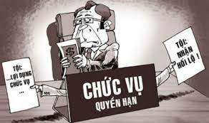
ĐẶC ĐIỂM CỦA THAM NHŨNG
Chủ thể tham nhũng là người có chức vụ, quyền hạn
Chủ thể tham nhũng lợi dụng chức vụ, quyền hạn được giao
Mục đích của tham nhũng là vụ lợi

Slide 7
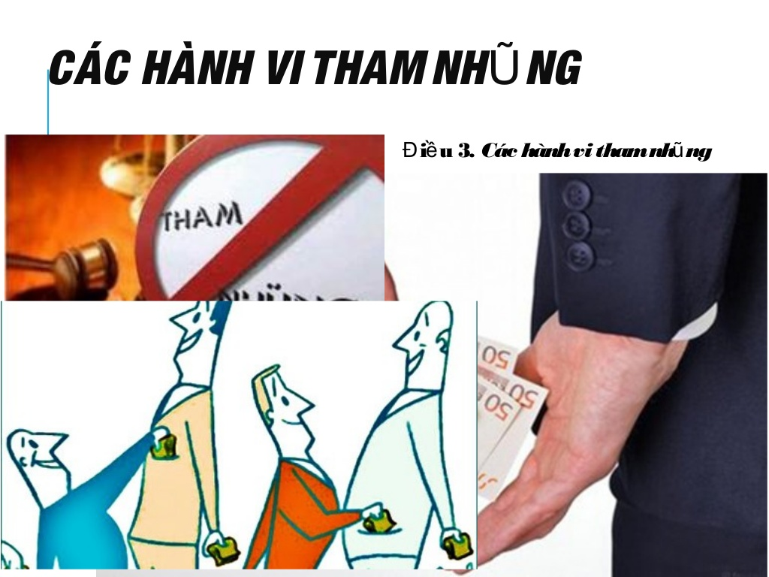

Slide 8
CÁC HÀNH VI THAM NHŨNG
Tham ô tài sản;
Nhận hối lộ;
Lạm dụng chức vụ, quyền hạn chiếm đoạt tài sản;
Lợi dụng chức vụ, quyền hạn trong khi thi hành nhiệm vụ, công vụ vì vụ lợi;
Lạm quyền trong khi thi hành nhiệm vụ, công vụ vì vụ lợi;
Lợi dụng chức vụ, quyền hạn gây ảnh hưởng đối với người khác để trục lợi;
Giả mạo trong công tác vì vụ lợi;
Đưa hối lộ, môi giới hối lộ để giải quyết công việc của cơ quan, tổ chức, đơn vị hoặc địa phương vì vụ lợi;
Lợi dụng chức vụ, quyền hạn sử dụng trái phép tài sản công vì vụ lợi;
Nhũng nhiễu vì vụ lợi;
Không thực hiện, thực hiện không đúng hoặc không đầy đủ nhiệm vụ, công vụ vì vụ lợi;
Lợi dụng chức vụ, quyền hạn để bao che cho người có hành vi vi phạm pháp luật vì vụ lợi; cản trở, can thiệp trái pháp luật vào việc giám sát, kiểm tra, thanh tra, kiểm toán, điều tra, truy tố, xét xử, thi hành án vì vụ lợi.

Slide 9
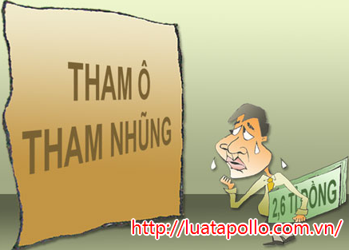
Các hành vi tham nhũng
1. Tham ô tài sản
Là hành vi lợi dụng, chức vụ, quyền hạn chiếm đoạt tài sản mà mình có trách nhiệm quản lý

Slide 10
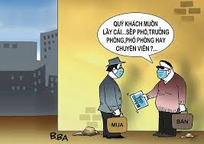
Các hành vi tham nhũng
2. Nhận hối lộ
Là hành vi lợi dụng, chức vụ, quyền hạn trực tiếp hoặc qua trung gian đã nhận hoặc sẽ nhận tiền, tài sản hoặc lợi ích vật chất khác dưới bất kỳ hình thức nào để làm hoặc không làm một việc vì lợi ích hoặc theo yêu cầu của người đưa tiền
Notes:
Mục đích của việc nhận hối lộ là sẽ

Slide 11

Các hành vi tham nhũng
3. Lạm dụng chức vụ, quyền hạn chiếm đoạt tài sản
Là trường hợp người có chức vụ, quyền hạn đã lạm dụng vượt quá chức vụ, quyền hạn của mình chiếm đoạt tài sản của người khác

Slide 12
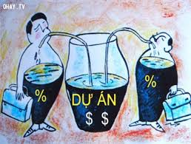
Các hành vi tham nhũng
4. Lợi dụng chức vụ, quyền hạn trong khi thi hành nhiệm vụ, công vụ vì vụ lợi
Là trường hợp người có chức vụ, quyền hạn đã lợi dụng chức vụ, quyền hạn hay chức trách của mình làm trái công vụ để mưu cầu lợi ích riêng

Slide 13
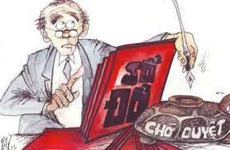
Các hành vi tham nhũng
5. Lạm quyền trong khi thi hành nhiệm vụ, công vụ vì vụ lợi
Là trường hợp người có chức vụ, quyền hạn vì mưu cầu lợi ích cho mình hoặc cho người khác đã vượt quá chức vụ, quyền hạn làm trái công vụ

Slide 14
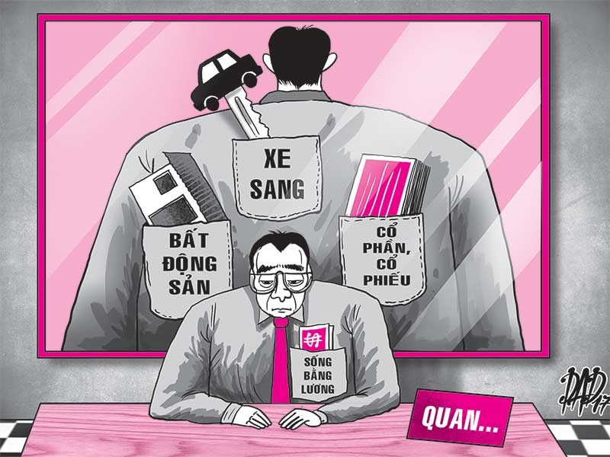
Các hành vi tham nhũng
6. Lợi dụng chức vụ, quyền hạn gây ảnh hưởng với người khác để trục lợi
Là hành vi lợi dụng chức vụ quyền hạn trực tiếp hoặc qua trung gian đã nhận hoặc sẽ nhận tiền, tài sản hoặc lợi ích vật chất khác dưới bất kỳ hình thức nào để dùng ảnh hưởng của mình thúc đẩy người có chức vụ, quyền hạn làm hoặc không làm một việc thuộc trách nhiệm hoặc liên quan trực tiếp đến công việc của họ hoặc làm một việc không được phép làm

Slide 15
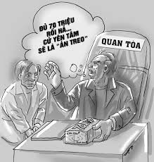
Các hành vi tham nhũng
7. Giả mạo trong công tác vì vụ lợi
Là trường hợp người có chức vụ, quyền hạn vì vụ lợi mà lợi dụng chức vụ, quyền hạn sửa chữa, làm sai lệch nội dung giấy tờ, tài liệu hoặc làm, cấp giấy tờ giả hoặc giả mạo chữ ký của người có chức vụ, quyền hạn

Slide 16
Các hành vi tham nhũng
8. Đưa hối lộ, môi giới hối lộ được thực hiện bởi người có chức vụ, quyền hạn để giải quyết công việc của cơ quan, tổ chức, đơn vị hoặc địa phương vì vụ lợi
Là hành vi của người có chức vụ, quyền hạn trong cơ quan, tổ chức, đơn vị hoặc địa phương vì vụ lợi mà trực tiếp hoặc qua trung gian đã hoặc sẽ đưa tiền, tài sản hoặc lợi ích vật chất khác dưới bất kỳ hình thức nào

Slide 17
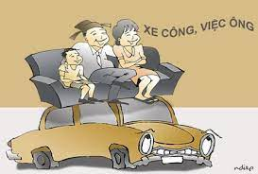
Các hành vi tham nhũng
9. Lợi dụng chức vụ, quyền hạn sử dụng trái phép tài sản của Nhà nước vì vụ lợi
Là hành vi của người có chức vụ, quyền hạn vì vụ lợi mà khai thác giá trị tài sản của nhà nước một cách trái phép

Slide 18
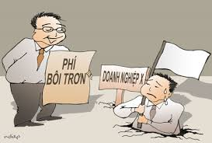
Các hành vi tham nhũng
10. Nhũng nhiễu vì vụ lợi
Là hành vi của người có chức vụ, quyền hạn gây khó khăn, yêu sách, đòi hỏi về tiền bạc, của cải đối với người khác trong quan hệ công tác của mình nhằm hưởng lợi bất chính

Slide 19
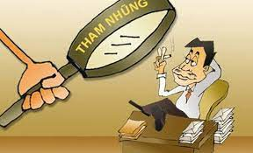
Các hành vi tham nhũng
11. Không thực hiện nhiệm vụ, công vụ vì vụ lợi
Là hành vi của người có chức vụ, quyền hạn vì vụ lợi mà không thực hiện nhiệm vụ, công vụ được giao

Slide 20
Các hành vi tham nhũng
12. Lợi dụng chức vụ, quyền hạn để bao che cho người có hành vi vi phạm pháp luật vì vụ lợi; cản trở , can thiệp trái pháp luật vào việc kiểm tra, thanh tra, kiểm toán, điều tra, truy tố, xét xử, thi hành án vì vụ lợi

Slide 21
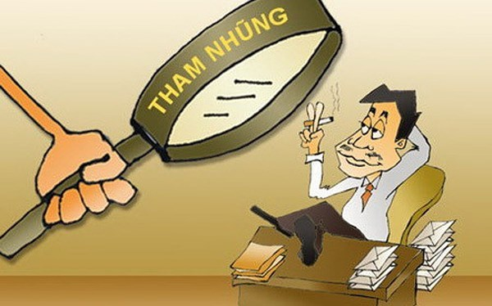
2. Nguyên nhân, hậu quả của tham nhũng

Slide 22
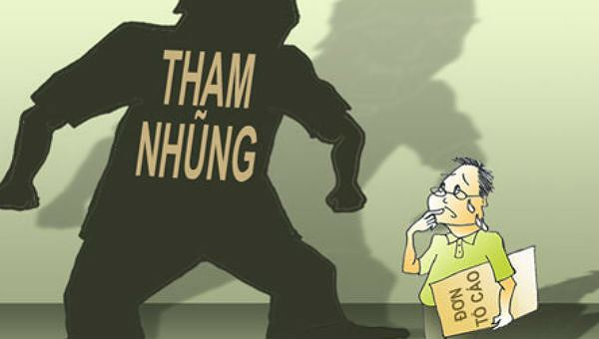
2.1. Nguyên nhân của tham nhũng
Do ảnh hưởng của tập quán văn hóa
Ảnh hưởng của mặt trái của cơ chế thị trường
Quá trình chuyển đổi cơ chế, tồn tại và đan xen giữa cái mới và cái cũ
Việt Nam là nước đang phát triển, trình độ quản lý còn lạc hậu, mức sống thấp, pháp luật chưa hoàn thiện
NGUYÊN NHÂN KHÁCH QUAN

Slide 23
2. Nguyên nhân của tham nhũng
Thiếu các công cụ phát hiện và xử lý tham nhũng hữu hiệu
Việc huy động lực lượng tham gia đấu tranh chống tham nhũng còn chưa được quan tâm đúng mức
Cải cách hành chính vẫn còn chậm và lúng túng
Sự lãnh đạo, chỉ đạo chưa chặt chẽ, sâu sát, thường xuyên
Phẩm chất đạo đức của một bộ phận cán bộ, đảng viên bị suy thoái
Chính sách pháp luật chưa đầy đủ, thiếu đồng bộ, thiếu nhất quán
NGUYÊN NHÂN CHỦ QUAN

Slide 24
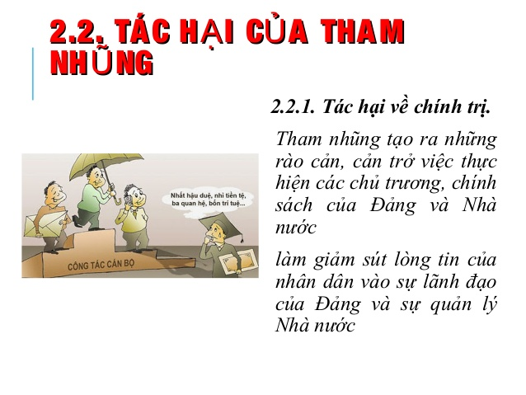

Slide 25
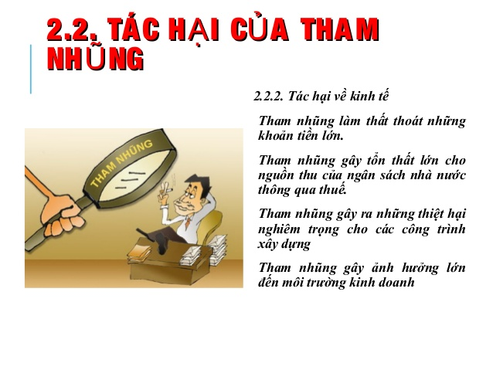

Slide 26
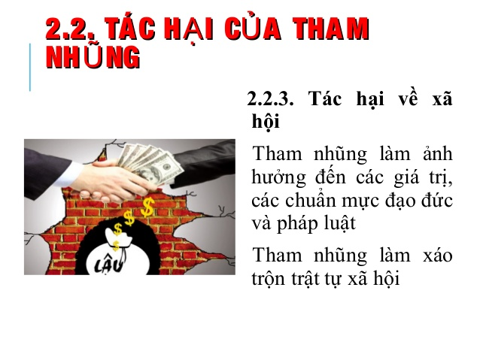

Slide 27
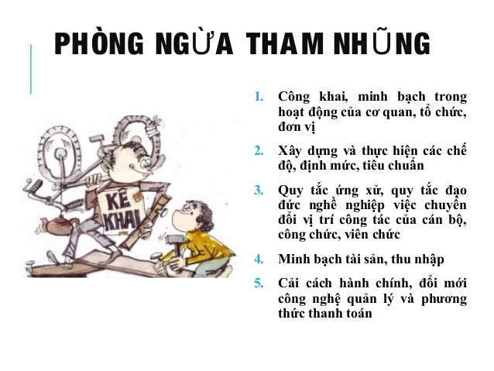

Slide 28
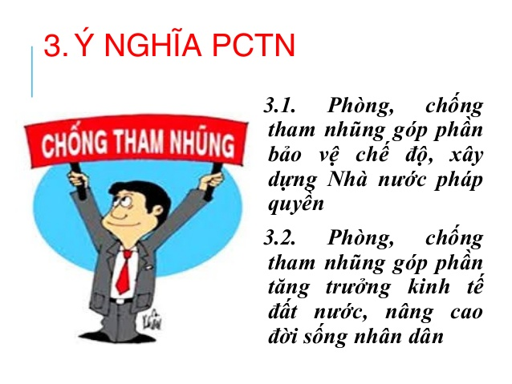

Slide 29
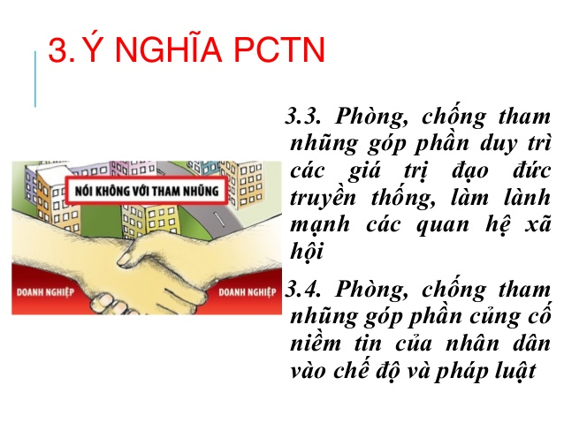

Slide 30
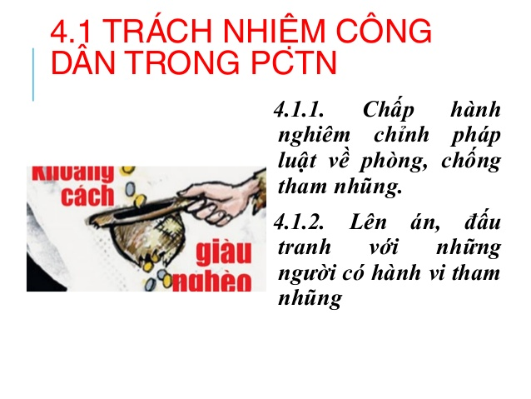

Slide 31
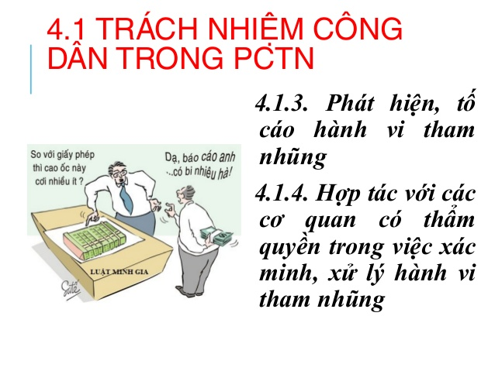

Slide 32
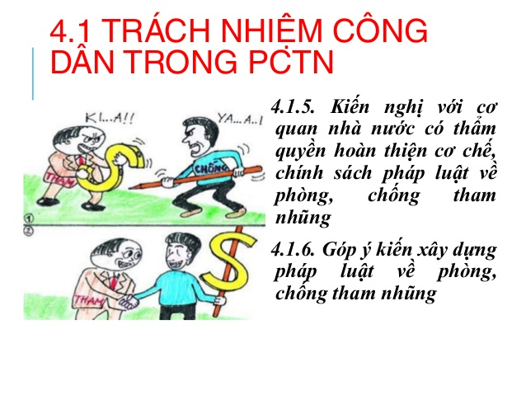

Slide 33

5. Giới thiệu Luật Phòng, chống tham nhũng
Luật phòng, chống tham nhũng được Quốc hội nước Cộng hòa xã hội chủ nghĩa Việt Nam khóa XIV, kỳ họp thứ 6 thông qua ngày 20 tháng 11 năm 2018
Luật này có hiệu lực thi hành từ ngày 01 tháng 7 năm 2019
Bao gồm 10 chương, 96 điều

Slide 34
TỔNG KẾT
3. Ý NGHĨA, TẦM QUAN TRỌNG CỦA CÔNG TÁC PHÒNG, CHỐNG THAM NHŨNG
4. TRÁCH NHIỆM CỦA CÔNG DÂN TRONG PHÒNG, CHỐNG THAM NHŨNG
5. GIỚI THIỆU LUẬT PHÒNG, CHỐNG THAM NHŨNG
1. KHÁI NIỆM THAM NHŨNG
2. NGUYÊN NHÂN, HẬU QUẢ CỦA THAM NHŨNG

